Slide 1
МОУ Брейтовская СОШ Открытый муниципальный проект «Антарктида : сквозь льды и время» 3 этап 5-7 классы «Влияние пищевых продуктов на скорость таяния льда»
Ученики Брейтовской СОШ
Название команды : «Знатоки».
Учитель И . М . Шмагина

Slide 2
Опыт 1 «Влияние различных веществ на скорость таяния льда.»
Реагент | Поваренная соль | Речной песок | Смесь речного песка и соли | Пищевая сода | Лимонная кислота | Пищевой краситель | Контрольный кубик
Время плавления льда | 19:25 | 31:10 | 25:20 | 30:00 | 28:55 | 31:42 | 25:20
Вывод : Таяние льда происходит эффективнее и быстрее,если посыпать лёд солью.

Slide 3
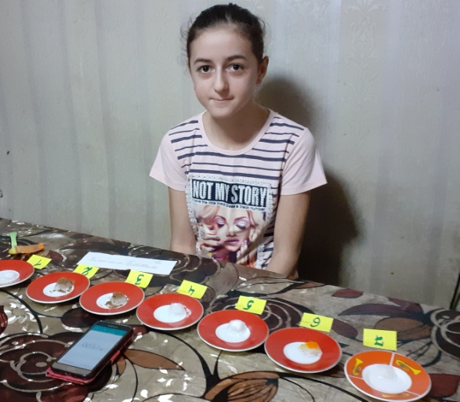
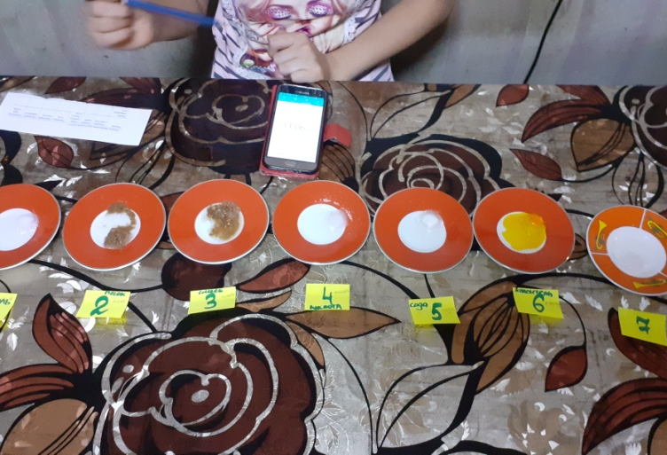
Опыт 1 «Влияние различных веществ на скорость таяния льда.»

Slide 4
Опыт 2 «Изменение объёма снега (воды) при его таянии.»
 | Начальный этап | Результат эксперимента
Уровень снега (воды) | 200 г. Снега | 50 мл . воды (снега нет).
Вывод: Входе эксперимента мы выяснили , что при таянии объём воды становится меньше ,чем объём снега.

Slide 5
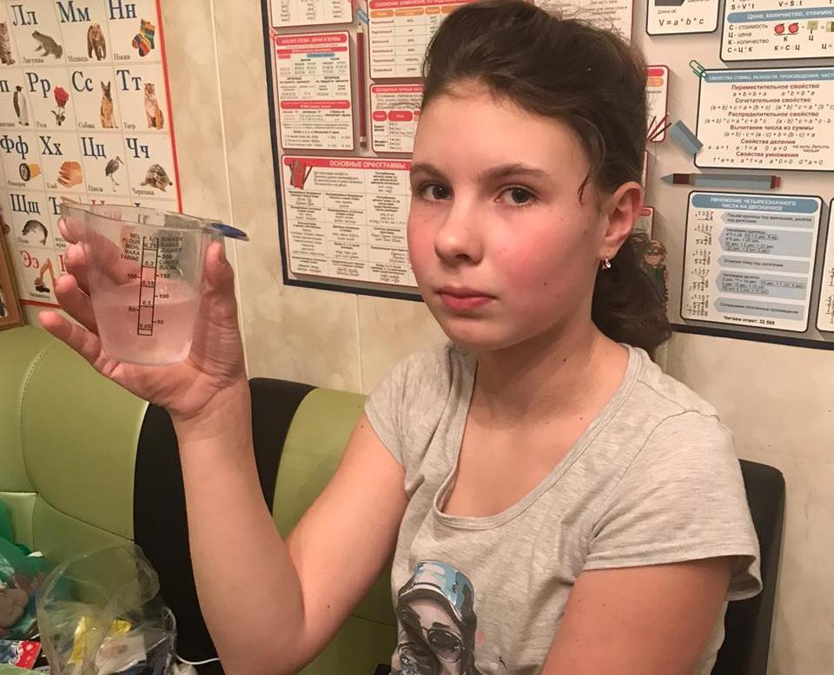
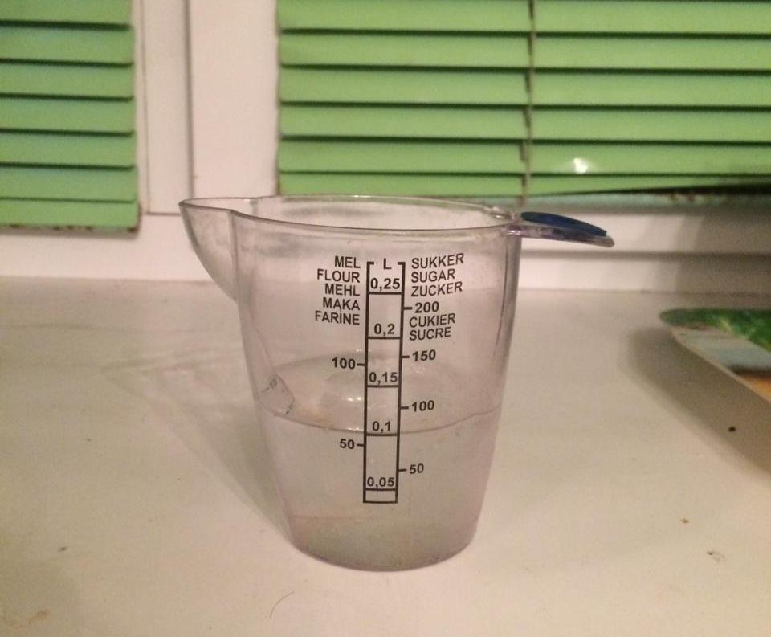
Опыт 2 «Изменение объёма снега (воды) при его таянии.»

Slide 6
Опыт 3 «Влияние загрязнений на скорость таяния снега.»
 | Чистый снег | Снег с углём (золой)
Время таяния снега | 1:25:00 | 1:00:00
Вывод : Таяние чистого снега происходит дольше ,чем таяние снега с углём (золой)

Slide 7
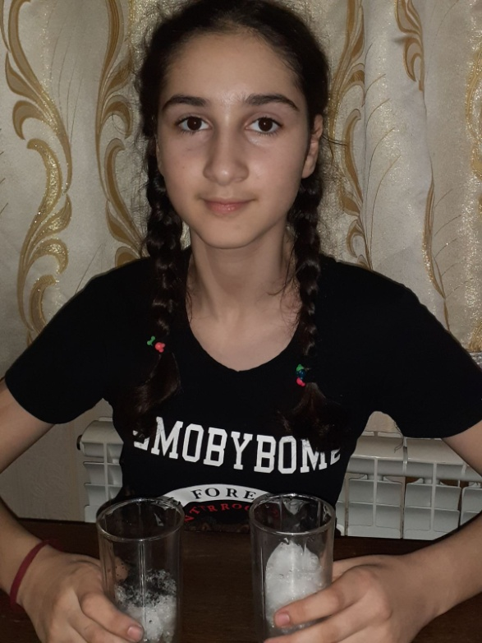
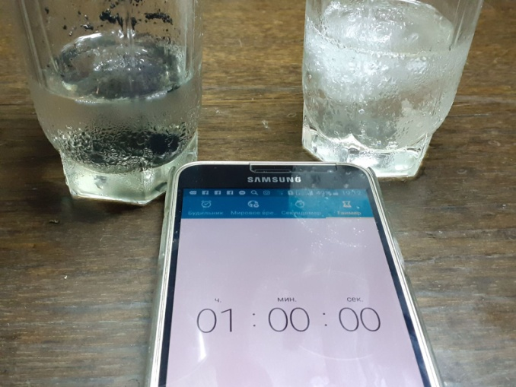
Опыт 3 «Влияние загрязнений на скорость таяния снега.»

Slide 8
Опыт 4 «Изменение объёма воды при её замерзании.»
 | Объём воды до замерзания | Объём образовавшего льда
Гипотеза | При замерзании увеличивается объём воды
Высота уровня воды (льда) в стакане (в см) | 3.5 см. | 7.5 см.
Вывод : Объём замёрзшей воды увеличивается почти в два раза , чем у воды до замерзания.

Slide 9
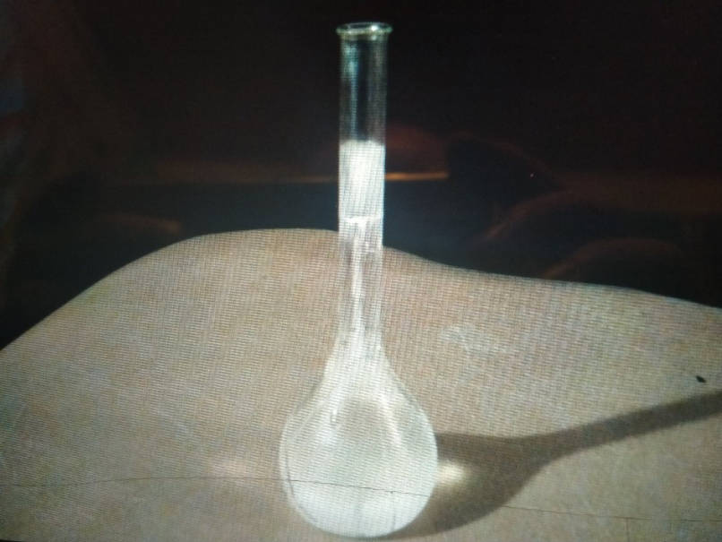
Опыт 4 «Изменение объёма воды при её замерзании.»

Slide 10
Опыт 5 «Влияние плотности снега на скорость его плавления.»
 | Рыхлый комок снега | Плотный комок снега
ГИПОТЕЗА | Плотность снега влияет на время его плавления
Время плавления | 1 час 10 минут | 1 час 45 минут
Вывод : Плотный комок тает медленнее, чем рыхлый. Гипотеза оказалось верной.

Slide 11
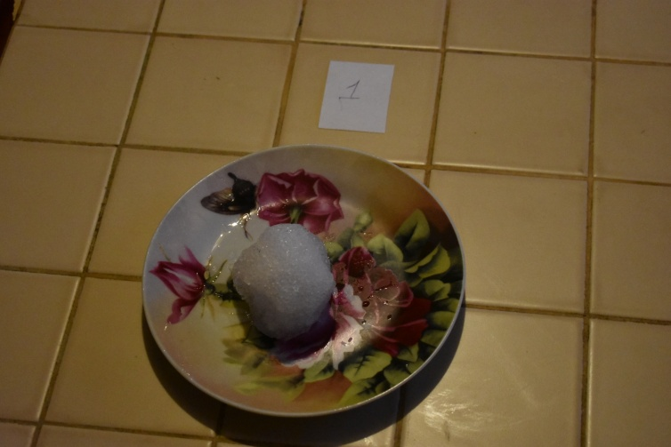
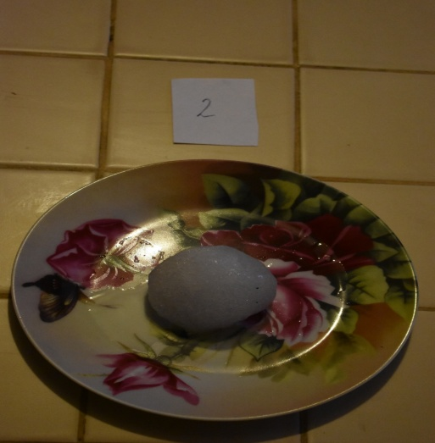
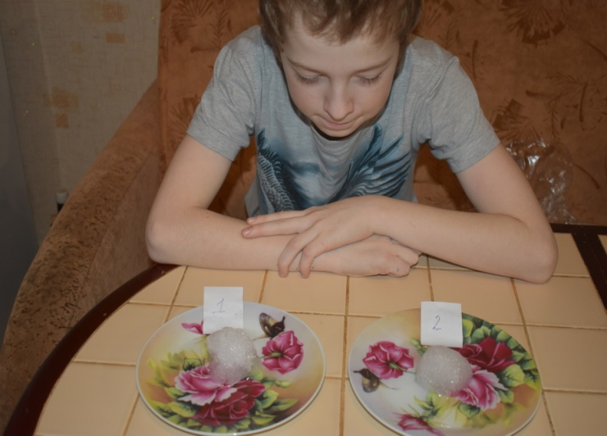
Опыт 5 «Влияние плотности снега на скорость его плавления.»

Slide 12
Приложение : «Объяснения каждого опыта»
Опыт №1:Соль помогает предотвратить повторное превращение воды в лед путем понижения температуры ее трансформации. Это используют при обработке дорог в зимний период.
Опыт №2 : Из-за плотности снега он кажется больше чем жидкость (вода).
Опыт №3 : Чистый белый снег отражает свет, поэтому таяние происходит медленнее.
Опыт №4 : Из-за высокого давления объём льда больше.
Опыт№5 : В рыхлом снеге есть значительные пустоты, заполненные воздухом что ускоряет процесс таяния.

Slide 13
Спасибо за внимание !

